Slide 1
第1章 概论

Slide 2
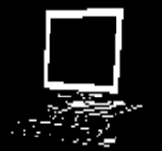
第1章 绪论
教学目标
1. 了解数据结构研究的主要内容
2.掌握数据结构中涉及的基本概念
3. 掌握算法的时间、空间复杂度及其分析的简易方法

Slide 3
1.1什么是数据结构
1.2 抽象数据类型
1.3 算法及其描述
1.4 算法分析
本章内容

Slide 4
1.1 什么是数据结构
一、名词术语
描述客观事物的数字、字符以及一切能够输入到计算机中，并且能够被计算机程序处理的符号的集合。
数据
数据元素
数据这个集合中的一个一个的元素
数据对象
具有相同特性的数据元素的集合。
结构
数据元素之间具有的关系（联系）

Slide 5
数据
数据元素
数据项
1
2
（2,13,21,35,80,52,7）
（’A’,’B’,’C’,…,’Z’）
数列
字母表
3
学号 姓名 性别 年龄 其他
170101 | 张三 | 男 | 18 | ……
170102 | 李四 | 女 | 18 | ……
170103 | 王五 | 女 | 19 | ……
170104 | 赵六 | 男 | 17 | ……
170105 | 李末 | 女 | 17 | ……
…… | …… | …… | …… | ……
数据文件
Notes:
初等项和组合项

Slide 6
二、数据结构的定义
1.数据元素之间的联系称之为结构，数据结构就是具有结构的数据元素的集合。
2.数据结构是一个二元组
Data-Structure=( D, R )
其中，D是数据元素的有限集合，R是D上的关系的集合
某一数据对象

Slide 7
逻辑结构
数据元素之间具有的逻辑关系(结构)
1.线性关系
如线性表、堆栈、队列、串、文件等
2.非线性关系
图
树
如树、二叉树、图、集合等

Slide 8
存储结构
具有某种逻辑结构的数据在计算机存储器中的存储方式(存储映象)
1.顺序存储结构
用一组地址连续的存储单元依次存放数据元素，数据元素之间的逻辑关系通过元素的地址直接反映
2.链式存储结构
用一组地址任意的存储单元依次存放数据元素，数据元素之间的逻辑关系通过指针间接地反映
链表结构！

Slide 9
3.索引存储结构
构造原理：利用数据元素的索引关系来确定数据元素的存储位置，由数据元素本身与索引表两部分组成。
特点：如查找、插入和删除等操作的时间效率较高，但存储空间开销较大。
4.散列存储结构
构造原理：通过事先准备好的散列函数关系与处理冲突的方法来确定数据元素的存储位置。
特点：诸如查找、插入和删除等操作的时间效率较高，主要缺点是确定好的散列函数比较困难。

Slide 10
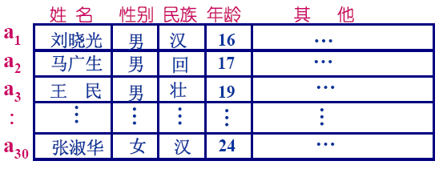



例子
线性结构（线性表）
1.顺序存储结构

Slide 11
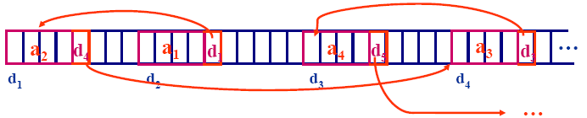

用一片地址任意的存储空间
2. 链式存储结构
链表！

Slide 12

三.数据结构课程研究的主要内容
逻辑结构
1.研究数据元素之间的客观联系。
2.研究具有某种逻辑关系的数据在计算机存储器内的存储方式。
3. 研究如何在数据的各种关系（逻辑的和物理的)的基础上对数据实施一系列有效的基本操作。逻辑结构逻辑结构存储结构存储结构算法。
存储结构
算法

Slide 13
线性表
逻辑结构
唯一
存储结构
不唯一
运算的实现
依赖于
存储结构
线性结构
栈、队列
串、数组
数据的逻辑结构
树形结构
非线性结构
图形结构
数据结构
顺序存储
数据的存储结构
链式存储
数据的运算：插入、删除、修改、查找、排序

Slide 14
1.2 抽象数据类型
定义：在一种程序设计语言中，变量所具有的数据种类
FORTRAN语言：整型、实型、和复数型
C语言：
  基本数据类型： char int float double void
  构造数据类型：数组、结构体、共用体、文件
数据类型是一组性质相同的值的集合, 以及定义于这个集合上的一组运算的总称

Slide 15
抽象数据类型
(ADTs: Abstract Data Types)
一、抽象数据类型
  更高层次的数据抽象
  由用户定义，用以表示应用问题的数据模型
  由基本的数据类型组成, 并包括一组相关的操作

Slide 16
抽象数据类型可以用以下的三元组来表示：
ADT = （D，S，P）
数据对象 D上的关系集 D上的操作集
ADT抽象数据类型名{
数据对象：<数据对象的定义>
数据关系：<数据关系的定义>
基本操作 ：<基本操作的定义>
} ADT抽象数据类型名
ADT常用定义格式

Slide 17
二、抽象数据类型的表示与实现
抽象数据类型可以通过固有的数据类型（如整型、实型、字符型等）来表示和实现。
它有些类似C语言中的结构（struct)类型，但增加了相关的操作
教材中用的是类C语言（介于伪码和C语言之间）作为描述工具
但上机时要用具体语言实现，如C或C++等

Slide 18
（1）预定义常量及类型
//函数结果状态代码
  #define OK 1
  #define ERROR 0
  #define OVERFLOW -2
// Status是函数返回值类型，其值是函数结果状态代码。
typedef int Status;

Slide 19
（2）数据元素被约定为ElemType 类型，用户需要根据具体情况，自行定义该数据类型。
（3）算法描述为以下的函数形式：
函数类型 函数名（函数参数表）
{
    语句序列；
}

Slide 20

1.3 算法及其描述
算法不是问题解决的答案，而是获得答案的过程。
1.算法的定义
(1)算法是用来解决某个特定课题的指令的集合。
(2)算法是由人们组织起来准备加以实施的一系列有限的基本步骤。
(3)算法是一组解决问题的清晰指令，它能够对符合一定规范的输入，在有限的时间内获得所需要的输出。

Slide 21
2.算法的性质
一个完整的算法应该具有下面五个基本特性：
输入
由算法的外部提供n≥0个有限量作为算法的输入
输出
由算法的内部提供n>0个有限量作为算法的输出
有穷性
算法必须在有限的步骤内能够结束
确定性
组成算法的每一条指令必须有清晰明确的含义
可行性
算法的每一条指令必须具有可执行性

Slide 22

1.采用自然语言来描述
问题：求两个正整数M与N的最大公因子
M除以N，将余数送中间变量R；
测试余数R是否等于零？
a) 若R等于零，求得的最大公因子为当前N的值, 算法到此结束。
b) 若R不等于零，则将N送入M，将R送N, 重复算法的(1)和(2)。

Slide 23
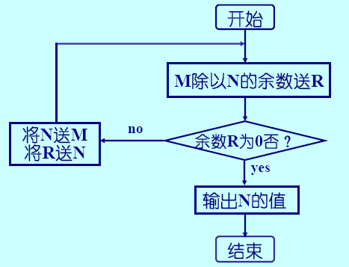
2.采用程序流程图的形式来描述

Slide 24
3. 设计一种既脱离某种具体的程序设计语言，又具有各种程序设计语言的共同特点的形式化语言来描述。
类Pascal语言（早期）
类C语言（常用）
类C++语言
类Java语言

Slide 25
4. 采用某种具体程序语言来描述
C、C++、Java等
int COMFACTOR( int M, int N )
{
int R;
while( 1 ){
R=M % N;
if(R==0)
return N;
M=N;
N=R;
}
}
用C语言描述的求两个正整数最大公因子的算法(C函数)

Slide 26
1.4 算法分析
目的
改进算法质量
前提
算法必须正确
算法分析 是指对算法质量优劣的评价
时空效率高的算法才是一个好的算法，它常常是不懈努力和反复修正的结果
除正确性外，通常从三个方面分析一个算法：
依据算法编写的程序在计算机中运行时间多少的度量，称之为时间复杂度。
反映算法运行的快慢
依据算法编写的程序在计算机中占存储空间多少的度量，称之为空间复杂度。
反映算法需要的额外空间的多少
其他方面。如算法的可读性、可移植性以及易测试性的好坏。

Slide 27
算法的效率的度量
算法效率：用依据该算法编制的程序在计算机上执行所消耗的时间来度量
事后统计
事前分析估计

Slide 28
1.事后统计：利用计算机内的计时功能，不同算法的程序可以用一组或多组相同的统计数据区分
缺点：
①必须先运行依据算法编制的程序
②所得时间统计量依赖于硬件、软件等环境因素，掩盖算法本身的优劣

Slide 29
2.事前分析估计：
一个高级语言程序在计算机上运行所消耗的时间取决于：
①依据的算法选用何种策略
②问题的规模
③程序语言
④编译程序产生机器代码质量
⑤机器执行指令速度
同一个算法用不同的语言、不同的编译程序、在不同的计算机上运行，效率均不同，——使用绝对时间单位衡量算法效率不合适

Slide 30
时间复杂度
一个程序在计算机中运行时间的多少与诸多因素有关，其中主要有：
几乎所有算法的时间效率都与问题的规模有关
1.问题的规模
2.编译程序功能的强弱以及所产生的机器代码质量的优劣。
相关
3.机器执行一条指令的时间长短。
4.程序中那些关键语句的执行次数。
4
重点
对算法运行时间贡献最大的语句

Slide 31
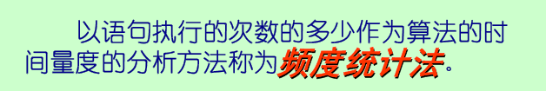
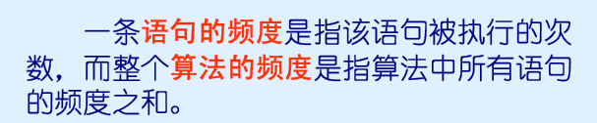
频度统计法

Slide 32
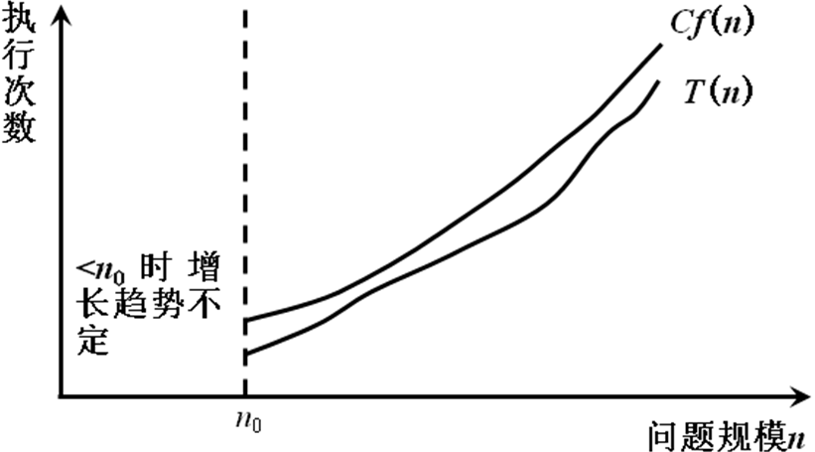
时间复杂度的渐进表示法
算法中基本语句重复执行的次数是问题规模n的某个函数f(n),算法的时间量度记作：
T(n)=O(f(n))
表示随着n的增大，算法执行的时间的增长率和f(n)的增长率相同，称渐近时间复杂度。
n越大算法的执行时间越长
排序：n为记录数
矩阵：n为矩阵的阶数
多项式：n为多项式的项数
集合：n为元素个数
树：n为树的结点个数
图：n为图的顶点数或边数
数学符号“O”的定义为：
若T(n)和f(n)是定义在正整数集合上的两个函数，则T(n) = O(f(n))表示存在正的常数C和n₀，使得当n≥n₀时都满足0≤T(n)≤Cf(n)。
算法中重复执行次数和算法的执行时间成正比的语句
对算法运行时间的贡献最大

Slide 33

例1
求两个n阶矩阵的乘积
#define M 1000
void MATRIX( int A[ ][M], int B[ ][M], int C[ ][M], int n)
{
inti, j, k;
for(i=0;i<n;i++)
for(j=0;j<n;j++){
C[i][j]=0;
for(k=0;k<n;k++)
C[i][j]=C[i][j]+A[i][k]*B[k][j];
}
}
语句频度
n+1
n(n+1)
n²
n²(n+1)
n³
f(n)= n+1 + n(n+1) + n²+ n²(n+1) + n³
= 2n³+ 3n²+ 2n + 1

Slide 34

例2：n * n阶矩阵加法：
for( i = 0; i < n; i++)
for( j = 0; j < n; j++)
c[i][j] = a[i][j] + b[i][j];
语句的频度: 重复执行的次数：n*n
T( n ) = O ( n ²)
即矩阵加法的运算量和问题的规模n的平方是同一个量级

Slide 35
分析算法时间复杂度的基本方法
找出语句频度最大的那条语句作为基本语句
计算基本语句的频度得到问题规模n的某个函数f(n)
取其数量级用符号“O”表示
x = 0; y = 0;
for ( int k = 0; k < n; k ++ )
x ++;
for ( int i = 0; i < n; i++ )
for ( int j = 0; j < n; j++ )
y ++;
T(n) = O(n²)
f(n)=n²

Slide 36
时间复杂度是由嵌套最深层语句的频度决定的
void exam (float x[ ][ ], int m, int n ) {
float sum [ ];
for ( int i = 0; i < m; i++ ) {
sum[i] = 0.0;
for ( int j = 0; j < n; j++ )
sum[i] += x[i][j];
}
for ( i = 0; i < m; i++ )
printf(“%d : %d\n”,i,sum [i]);
}
T(n) = O(m*n)
f(n)=m*n

Slide 37
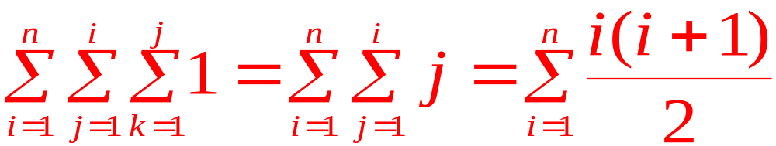
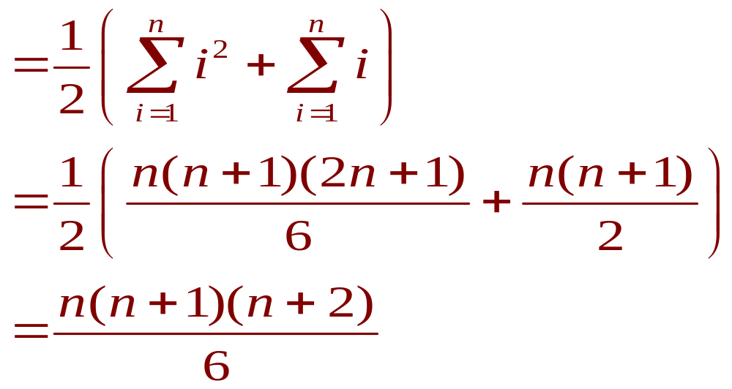
例3：
for( i=1; i<=n; i++)
for (j=1; j<=i; j++)
for (k=1; k<=j; k++)
x=x+1;
定理1.1
若f(n)=a_{m}n^{m}+a_{m-1}n^{m-1}+…+a₁n+a₀是m次多项式，则T(n)=O(n^{m})。
忽略所有低次幂项和最高次幂系数，体现出增长率的含义
语句频度 =

Slide 38
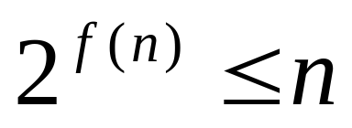
例4：分析以下程序段的时间复杂度
i=1; ①
while(i<=n)
i=i*2; ②
即f(n)≤log₂n，取最大值f(n)=log₂n
所以该程序段的时间复杂度T(n) =O( log₂n)

Slide 39
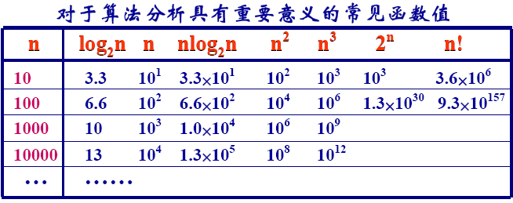
常见函数
O(1)
表示算法的复杂度为常量，不随问题规模n的大小而改变。

Slide 40
渐进空间复杂度
空间复杂度:算法所需存储空间的度量，记作: S(n)=O(f(n))
其中n为问题的规模(或大小)
算法要占据的空间
  算法本身要占据的空间，输入/输出，指令，常数，变量等
  算法要使用的辅助空间

Slide 41
例5：将一维数组a中的n个数逆序存放到原数组中
【算法1】
for(i=0;i<n/2;i++)
{ t=a[i];
a[i]=a[n-i-1];
a[n-i-1]=t;
}
【算法2】
for(i=0;i<n;i++)
b[i]=a[n-i-1];
for(i=0;i<n;i++)
a[i]=b[i];
S(n) = O(1)
原地工作
S(n) = O(n)

Slide 42
本章内容小结

Slide 43
线性表
数组
堆栈、队列
线性结构
字符串
广义表
文件
逻辑结构
树、二叉树
结构
非线性结构
图
顺序存储结构
链式存储结构
存储结构
索引结构
散列结构(Hash表结构)

Slide 44
算法的定义
用来解决某个特定课题的指令的集合
是由人们组织起来准备加以实施的一系列有限的基本步骤
算法的基本特征
算法
输入、输出、有穷性、确定性、有效性
算法的描述
可以采用自然语言或程序设计框图的形式
可以采用某一种具体的程序设计语言
可以采用某一种自定义的符号语言
算法分析
什么是算法分析？
算法分析的前提是什么？
通常从哪几个方面对算法进行分析？
算法分析的目的是什么？

Slide 45
作业：
课后习题第一章

